Slide 1
Види, що перебувають під особливою загрозою зникнення. Принципи збереження різноманітності біоти Українських Карпат.

Slide 2
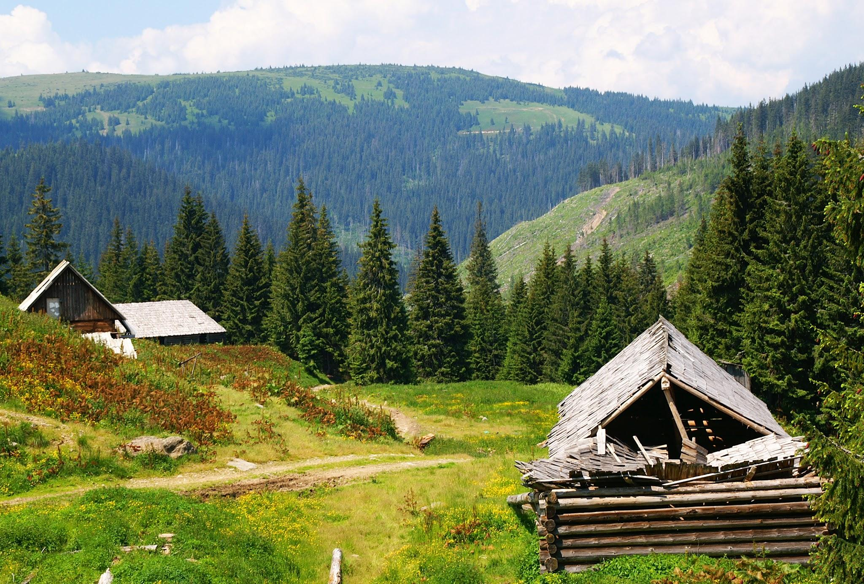
Українські Карпати - це унікальний регіон з багатою біорізноманіттям і природною красою.

Slide 3
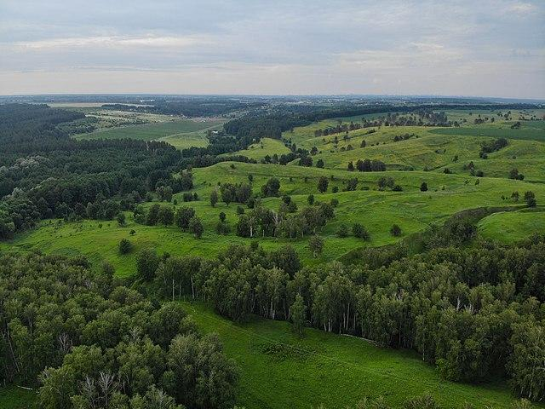
Українські Карпати є домом для багатьох видів рослин, які перебувають під загрозою зникнення через різні людські діяльності та природні чинники. Ось деякі з найбільш загрожених видів рослин українських Карпат:

Slide 4
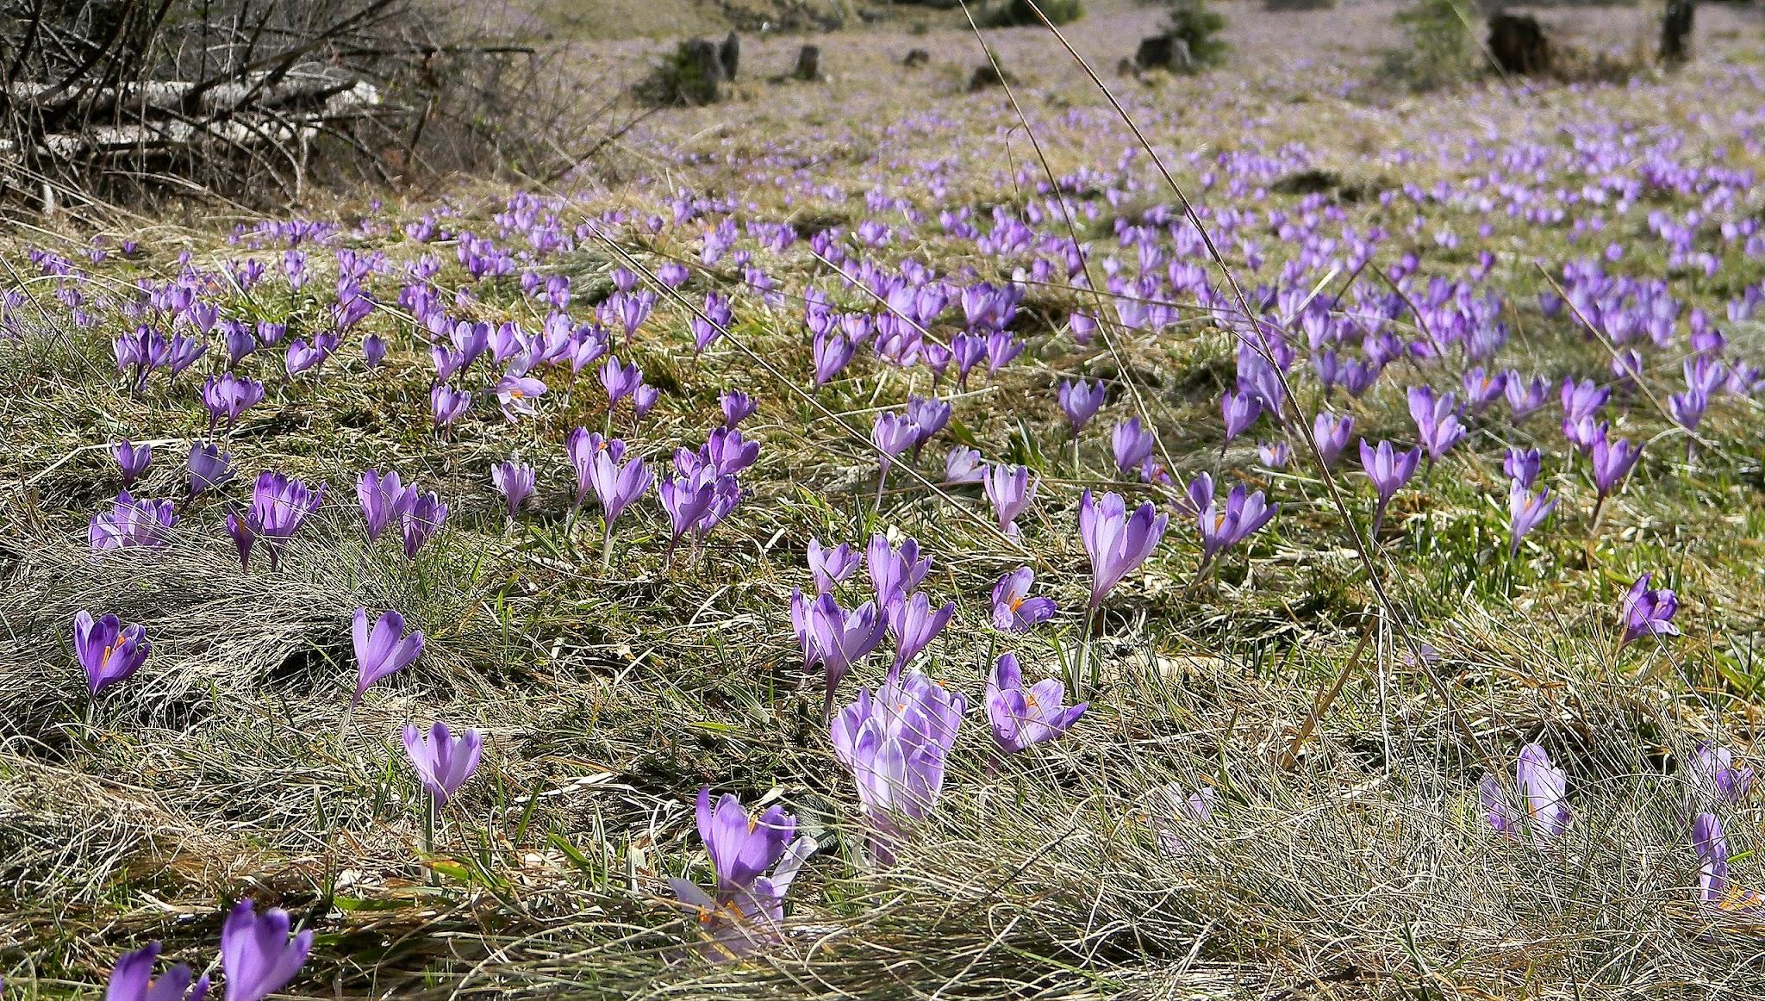
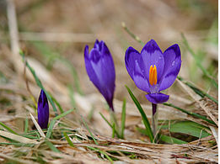
Карпатський крокус (Crocus carpaticus): Це рідкісна рослина, що росте на високогірних луках. Знищення її природного середовища через забудову, вирубування лісів і погіршення умов водойм може призвести до її зникнення.

Slide 5
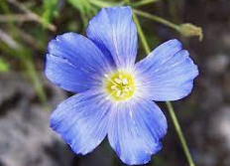
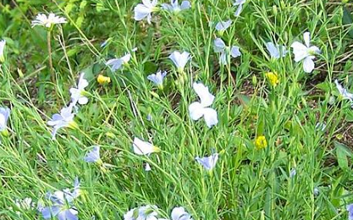
Карпатський льон (Linum carpathicum): Цей вид льону відомий своєю вразливістю до змін у середовищі. Втрата життєвого середовища через вирубування лісів та використання земель для сільського господарства загрожує існуванню цього виду.

Slide 6
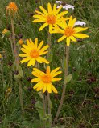
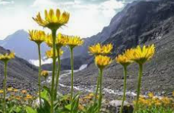
Карпатська арніка (Arnica montana): Ця рослина використовується в медицині і зустрічається у високогірних лісах. Втрата її середовища існування через вирубування лісів та зміни використання землі може призвести до зникнення цього виду.

Slide 7
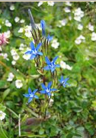
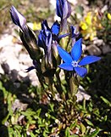
Карпатська мідянка (Gentiana carpatica): Ця рослина є ендеміком Карпат і відома своєю красивою квіткою. Втрата її природного середовища через вирубування лісів і розорення гірських лук може призвести до зменшення популяцій.

Slide 8
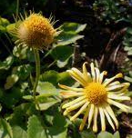
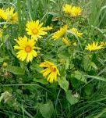
Карпатська козуля (Doronicum carpaticum): Ця рослина, яка також називається карпатською доронікою, відома своїми жовтими квітками. Втрата життєвого середовища через забудову та зміни використання землі може призвести до зникнення цього виду.

Slide 9
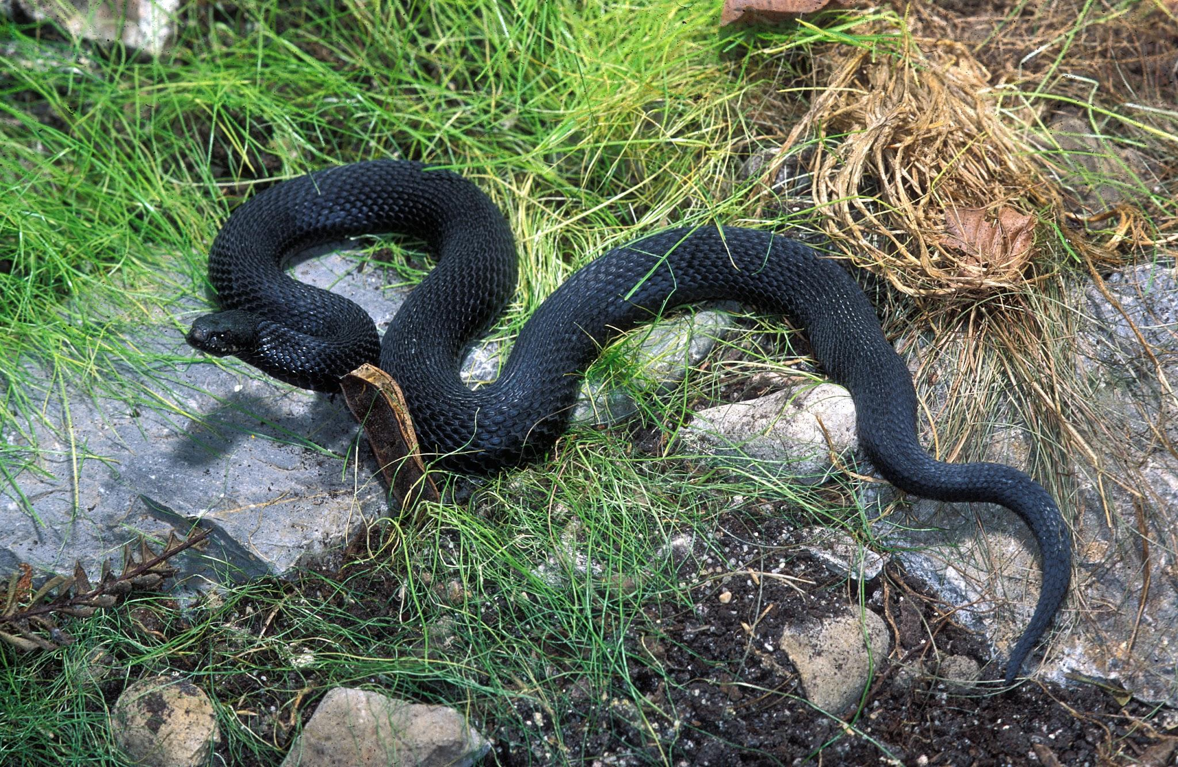
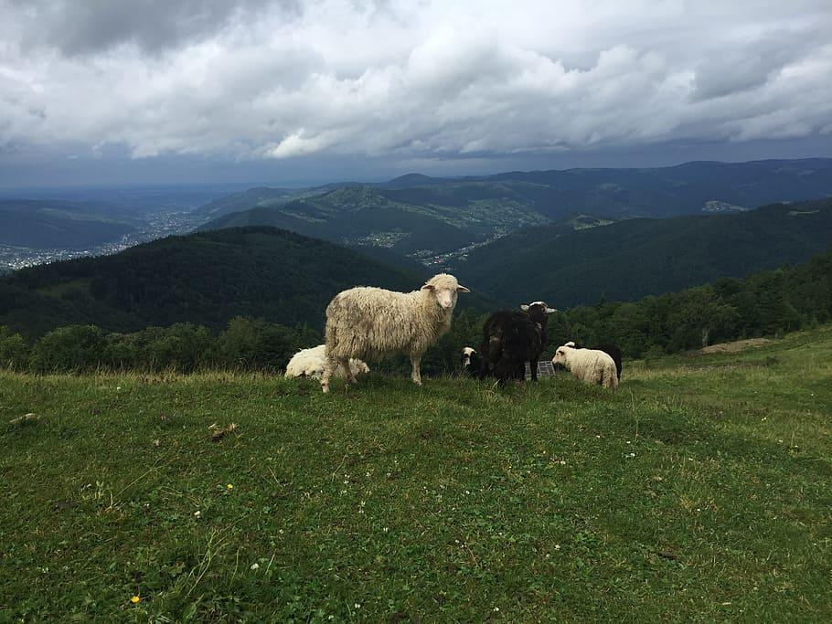
Українські Карпати мають значне різноманіття видів тварин, серед яких є такі, що перебувають під загрозою зникнення через різні фактори, включаючи знищення природного середовища, полювання, забруднення та інші людські діяльності. Ось деякі з найбільш загрожених видів тварин українських Карпат:

Slide 10
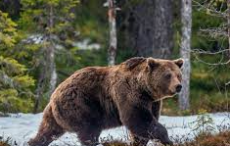
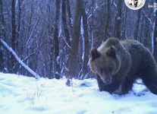
Карпатський ведмідь (Ursus arctos): Цей вид є символом Карпат та перебуває під загрозою через знищення природного середовища, полювання та конфлікти з людьми.

Slide 11
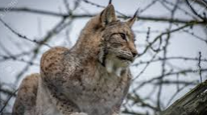
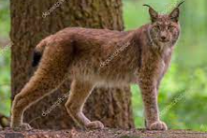
Лісовий котик (Lynx lynx): Цей вид також стикається з проблемами втрати природного середовища та полювання.

Slide 12
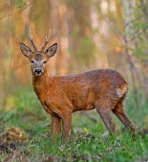
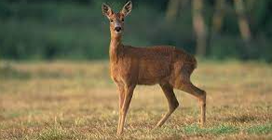
Карпатська косуля (Capreolus capreolus): Цей вид оленя є важливим елементом екосистеми Карпат та також перебуває під загрозою через полювання та втрату середовища.

Slide 13
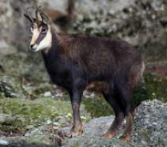
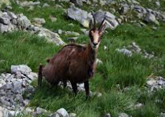
Карпатський горностай (Rupicapra rupicapra): Цей вид козулі є характерним для гірських регіонів Карпат і також стикається з проблемами втрати середовища та полювання.

Slide 14
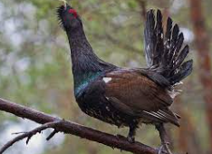
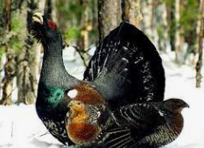
Карпатський бурш (Tetrao urogallus): Цей вид фазана є рідкісним в Українських Карпатах і перебуває під загрозою через втрату природного середовища та полювання.

Slide 15
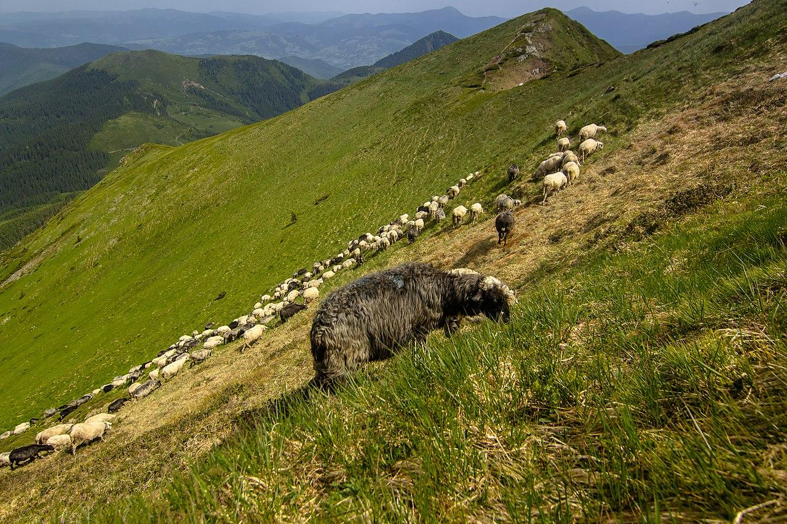
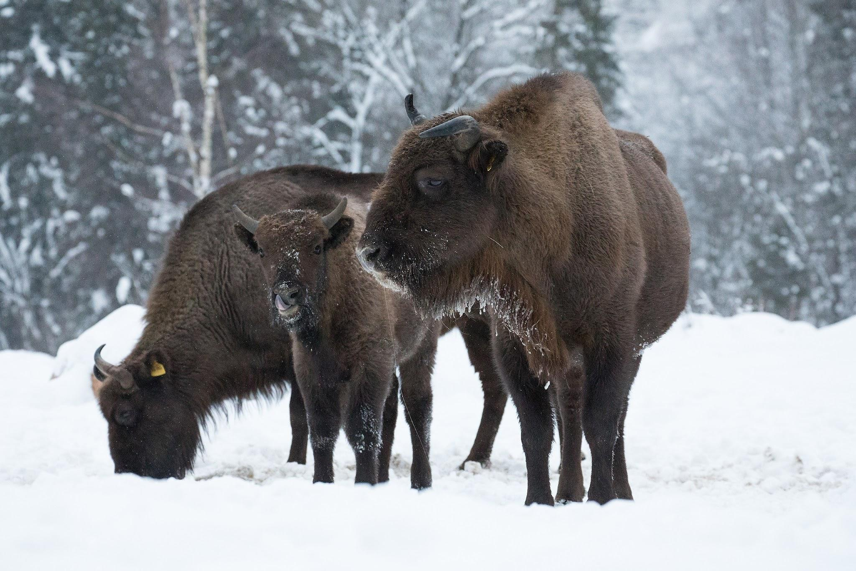
Збереження цих видів та їхного середовища життя є критично важливим для збереження біорізноманіття регіону Карпат.

Slide 16
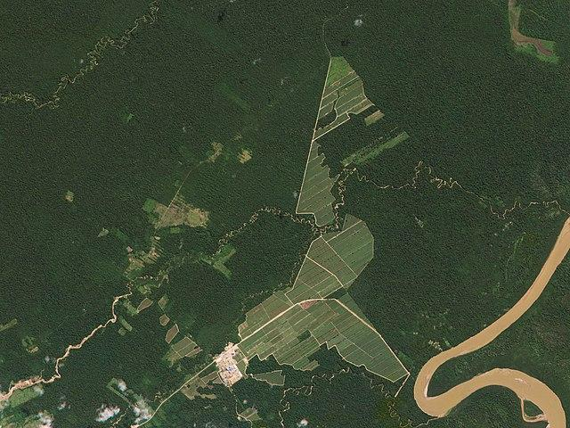
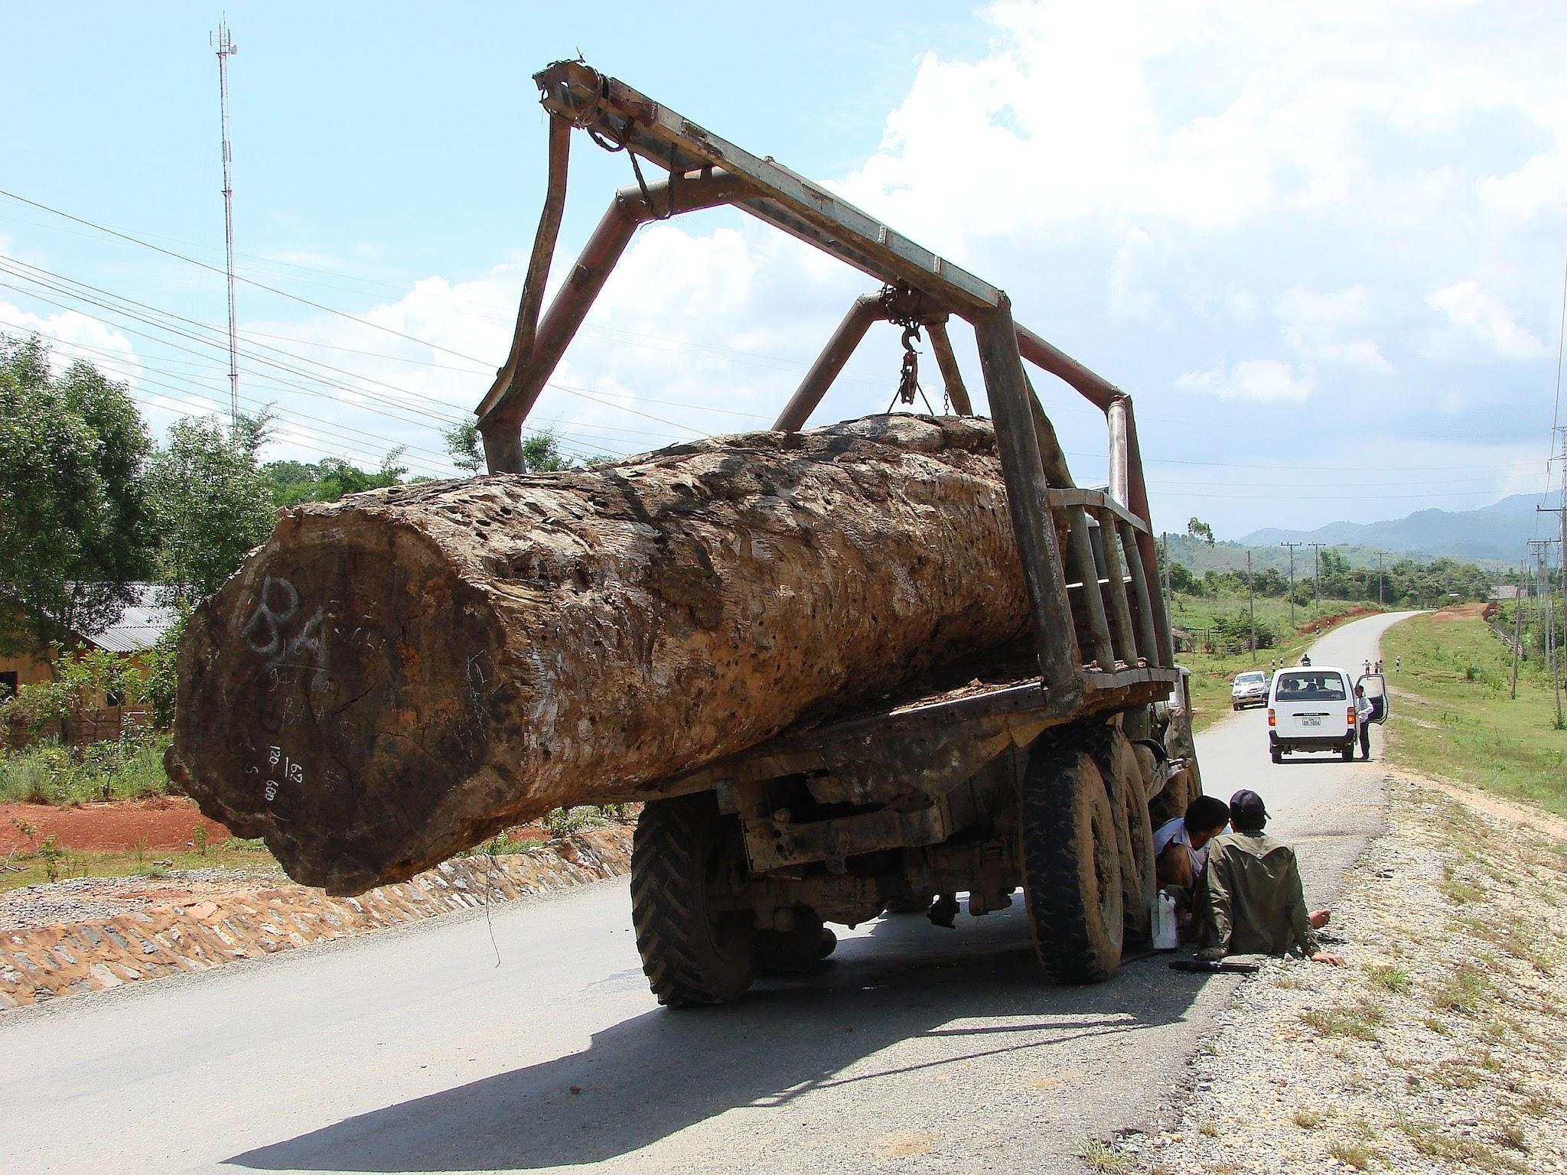
Основні загрози для біорізноманітності Українських Карпат:
Людська діяльність:
Лісозаготівлі та незаконна рубка лісу.
Розширення туризму та інфраструктури.

Slide 17
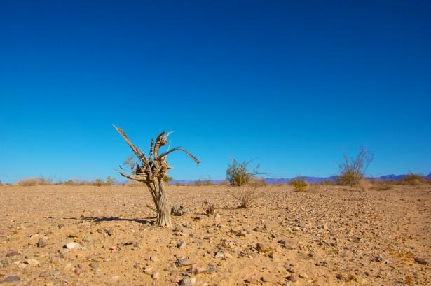
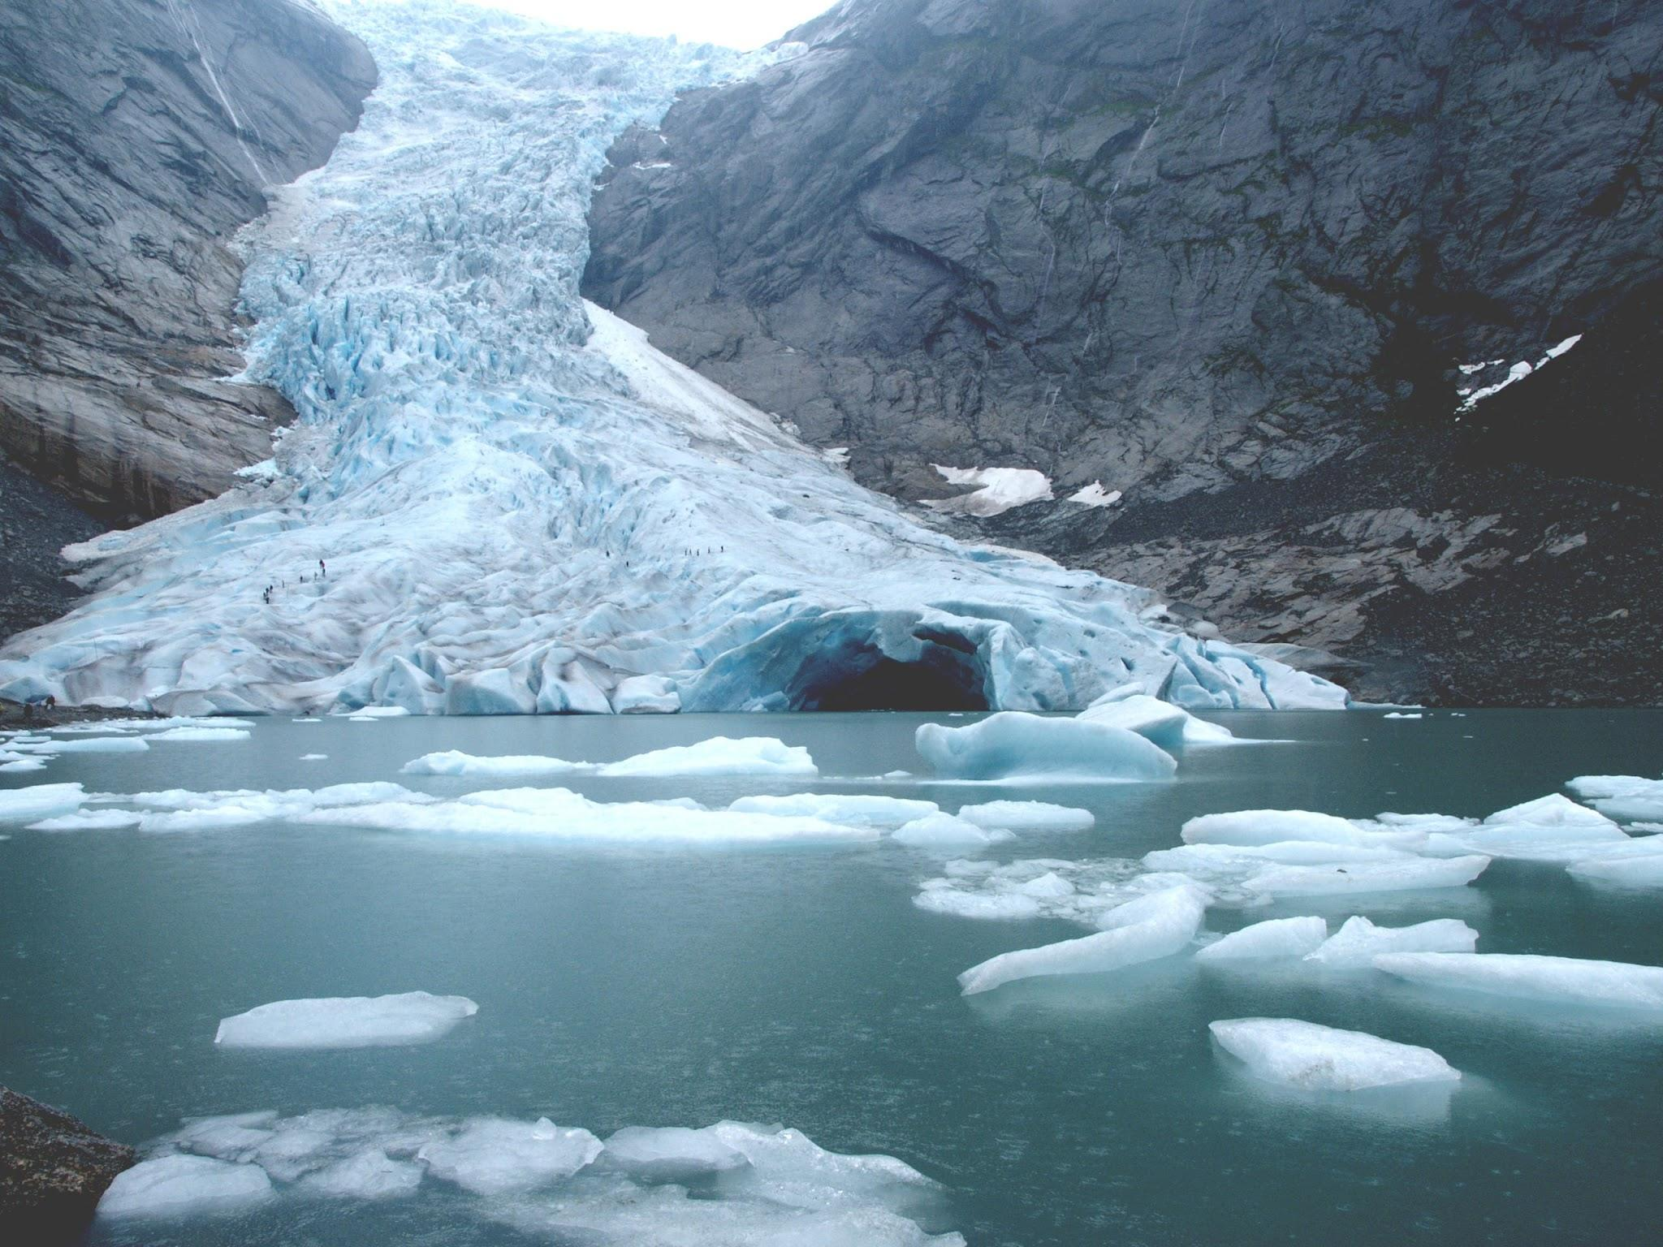
Кліматичні зміни:
Зсуви ґрунту, зміни в режимі опадів та температур.

Slide 18
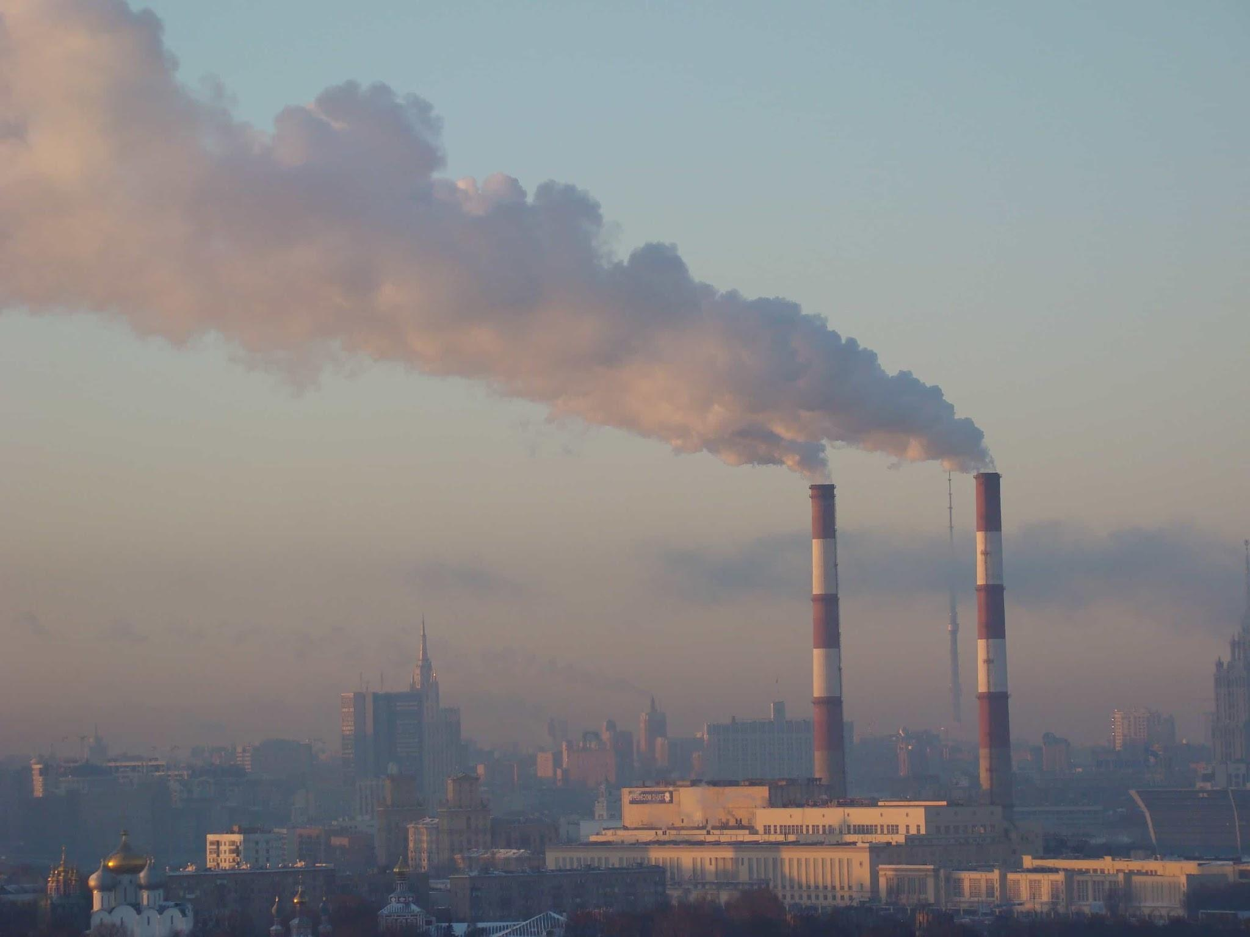
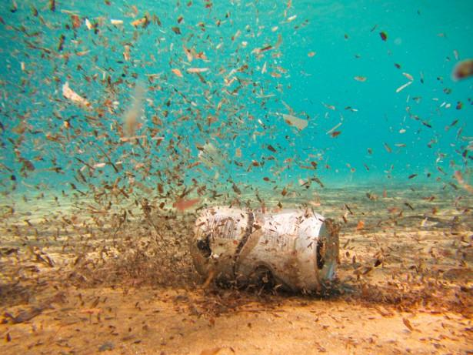
Інші чинники:
Вплив господарської діяльності, інтродукція іноземних видів, забруднення водойм та повітря.

Slide 19
Принципи збереження різноманітності біоти Українських Карпат:
Створення природоохоронних територій:
  Національні парки, заповідники, біосферні резервати.
Захист критично важливих місць:
  Визначення та охорона унікальних екосистем.

Slide 20
Управління екосистемами:
  Збереження та відновлення лісових масивів.
  Регулювання туристичного навантаження та інфраструктури.
Співпраця та освіта:
  Залучення громадськості до заходів збереження природи.
  Навчальні програми та інформаційні кампанії про охорону природи.

Slide 21
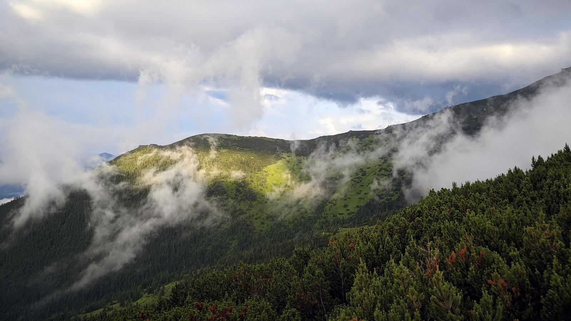
Збереження різноманітності біоти Українських Карпат вимагає спільних зусиль суспільства, науковців та влади. Лише через об'єднані зусилля ми зможемо забезпечити збереження цінних видів та екосистем для майбутніх поколінь.

Slide 22
Дякую за увагу!

